Slide 1
WebVysionSport
FitApp
Coach - Nutrition
Documentation
V1.02

Slide 2
FitApp - Coach
Coach
C
B
E
D
G
F
H
A
Sport
Nutrition
Bilan
Élèves
Ressources
Formules
Messagerie
Paramètres
Gestion Abonnements
A.1
Sécurité applicative
Compte, Droit d'accès, …
4 types de comptes
1. Vous
2. Coach
3. Elève
4. Système

Slide 3
FitApp->Coach->Nutrition->Aliments
Coach
Sport
Nutrition
Bilan
Élève
Ressources
Messagerie
Paramètres
Diète
Diète Template
Recettes
Aliments

Slide 4
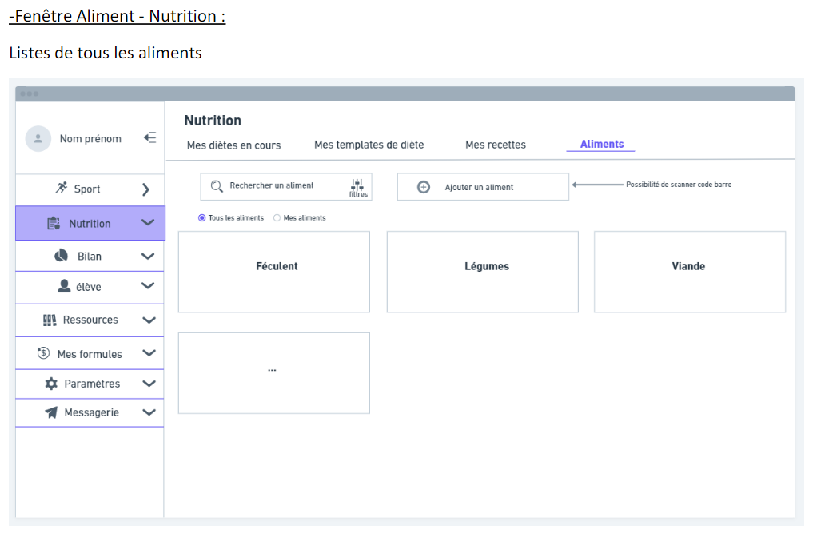
FitApp–>Coach–>Nutrition->Aliments

Slide 5
FitApp–>Coach–>Nutrition->Aliments

Slide 6
FitApp–>Coach–>Nutrition->Aliments
Coach
Sport
Nutrition
Bilan
Élève
Ressources
Messagerie
Paramètres
Diète
Diète Template
Recettes
Aliments
3
1
2
Aliment
Liste Type d'Aliment
(féculent, légumes, ...)
Liste Type de Quantité
(gramme, litre, ...)
Coach
Titre
Image
Type d'aliment
Description
Calorie
Protéine
Glucide
Lipide
Type de quantité
Type de quantité
Type de quantité
Type de quantité

Slide 7
FitApp–>Coach–>Nutrition–>Aliments
Questions
La modification d'un aliment déjà assigné à des recettes et/ou diètes doit modifier les totaux des recettes et/ou diète ?

Slide 8
FitApp–>Coach–>Nutrition–>Aliments
Tests
Aliments
  Création, liste (actifs/inactifs), modification, suppression
  La modification d'un aliment déjà assigné à des recettes et/ou diètes doit modifier les totaux des recettes et/ou diètes
  Un aliment supprimé ne peut plus faire partie d'une nouvelle recette/diète
  Un aliment supprimé fait toujours partie de la recette/diète assignée
  Un aliment supprimé peut être « réactivé »
  Les actions Modification/Suppression ne peuvent être effectuées que sur un aliment ajouté par le coach connecté
Type d'Aliments, Type de Quantité
  Création, liste (actifs/inactifs), modification, suppression
  Un type peut être modifié même s'il est déjà assigné à un aliment
  Un type supprimé ne peut plus faire partie d'un aliment
  Un type supprimé fait toujours partie de l'aliment assigné
  Un type supprimé peut être « réactivé »

Slide 9
FitApp->Coach->Nutrition->Recettes
Coach
Sport
Nutrition
Bilan
Élève
Ressources
Messagerie
Paramètres
Diète
Diète Template
Recettes
Aliments

Slide 10
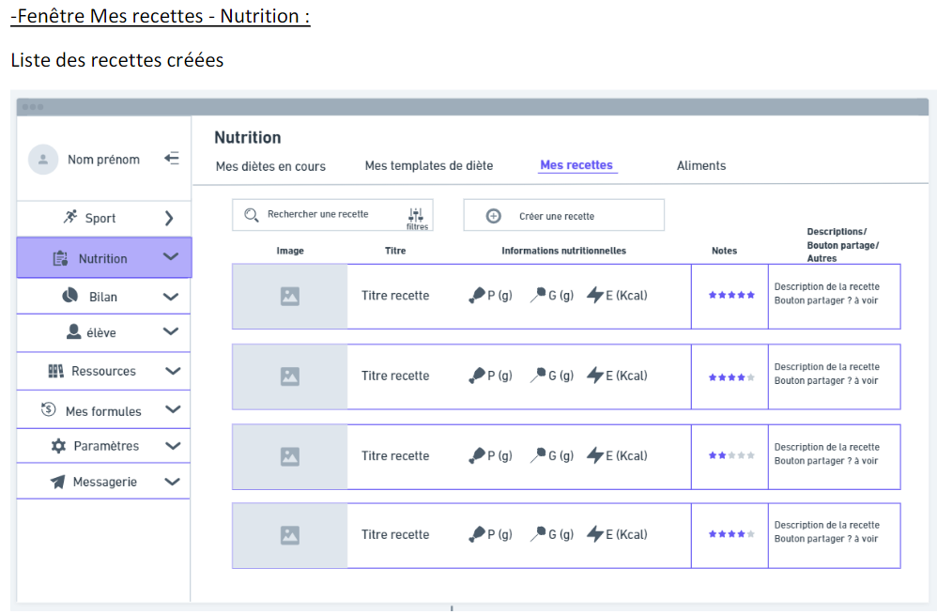
FitApp->Coach->Nutrition->Recettes

Slide 11
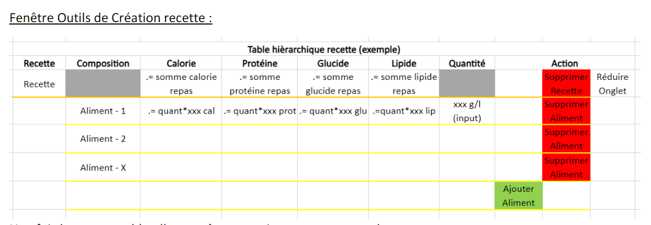
FitApp->Coach->Nutrition->Recettes

Slide 12
FitApp->Coach->Nutrition->Recettes
Coach
Sport
Nutrition
Bilan
Élève
Ressources
Messagerie
Paramètres
Diète
Diète Template
Recettes
Aliments
Recette
Coach
Image
Titre
Description
Note
Aliments
Notes Élèves
Aliment
Calorie
Protéine
Glucide
Lipide

Slide 13
FitApp->Coach->Nutrition->Recettes
Questions
Aucune

Slide 14
FitApp–>Coach–>Nutrition–>Recettes
Tests
Recettes
  Création, liste (actifs/inactifs), modification, suppression
  La modification d'une recette déjà assignée à des repas et/ou diètes ne doit pas modifier les totaux des recettes et/ou diètes
  Une recette supprimée ne peut plus faire partie d'un nouveau repas/diète
  Une recette supprimée fait toujours partie du repas/diète assigné
  Une recette supprimée peut être « réactivée »

Slide 15
FitApp->Coach->Nutrition->Template
Coach
Sport
Nutrition
Bilan
Élève
Ressources
Messagerie
Paramètres
Diète
Diète Template
Recettes
Aliments

Slide 16
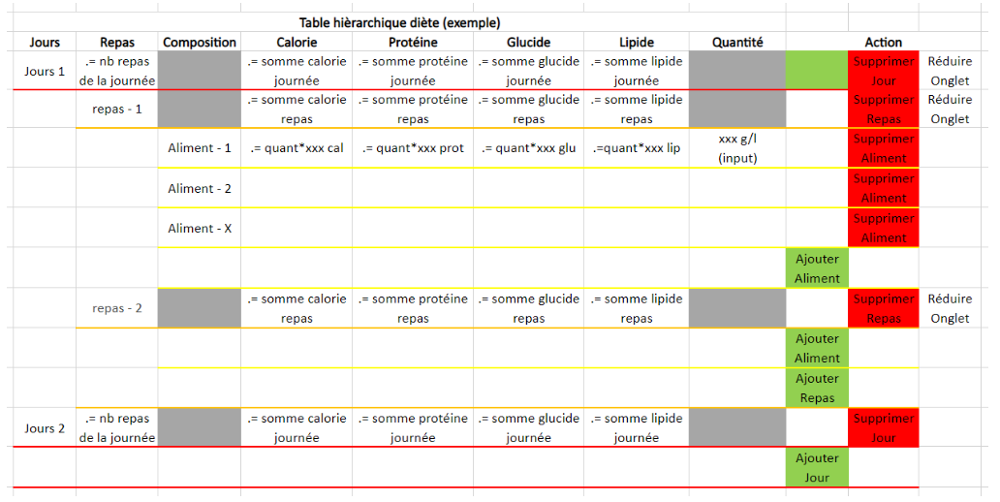
FitApp->Coach->Nutrition->Template

Slide 17
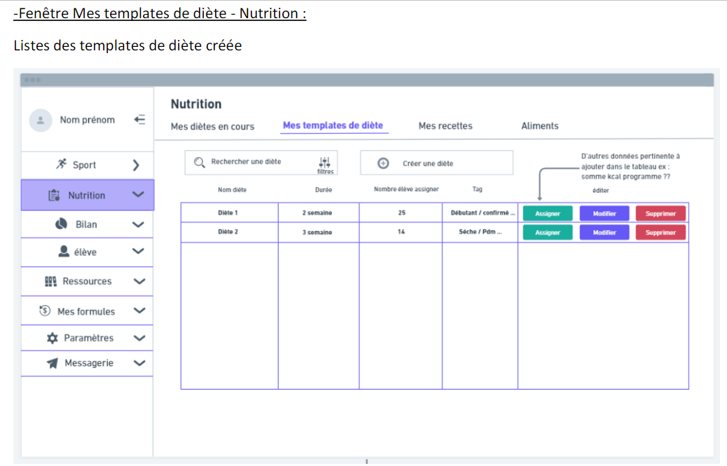
FitApp–>Coach–>Sport->Template

Slide 18
FitApp->Coach->Nutrition->Template
Coach
Sport
Nutrition
Bilan
Élève
Ressources
Messagerie
Paramètres
Diète
Diète Template
Recettes
Aliments
Template
Nom
Tags
Complet
Utilisé
Jours
Tag
Jour
Repas
Type
Recettes
Aliments
Liste Type de Repas
(déjeuner, collation, ...)

Slide 19
FitApp->Coach->Nutrition->Template
Questions
Voulez-vous avoir la possibilité de dupliquer un template ?
Une fois la recette choisie, on affiche les aliments de la recette ?

Slide 20
FitApp->Coach->Nutrition->Template
Tests
Diète Template
  Création, liste (actifs/inactifs), modification, suppression
  La modification d'un Template déjà assigné à un ou plusieurs Élèves doit créer un nouveau template
  Un Template supprimé ne peut plus être assigné à des Élèves
  Un Template supprimé est toujours utilisable par les Élèves assignés
  Un Template supprimé peut être « réactivé »
  Un aliment peut être ajouté à un Template
  Un aliment peut être supprimé d'un Template
  Une recette (ses aliments) peut être ajoutée à un Template
  Un Élève peut être assigné à un Template
  Une date de début doit être choisie pour associer le Template et l'Élève
  La date de début doit être plus grande ou égale à la première date sans diète assignée à l'Élève
  Une fois l'Élève associé à un Template, une page de confirmation de l'association est affichée
  Une fois l'Élève associé à un Template, l'Élève apparaît dans la page Diète en cours avec un avancement à 0 %

Slide 21
FitApp->Coach->Nutrition->Diète
Coach
Sport
Nutrition
Bilan
Élève
Ressources
Messagerie
Paramètres
Diète
Diète Template
Recettes
Aliments

Slide 22
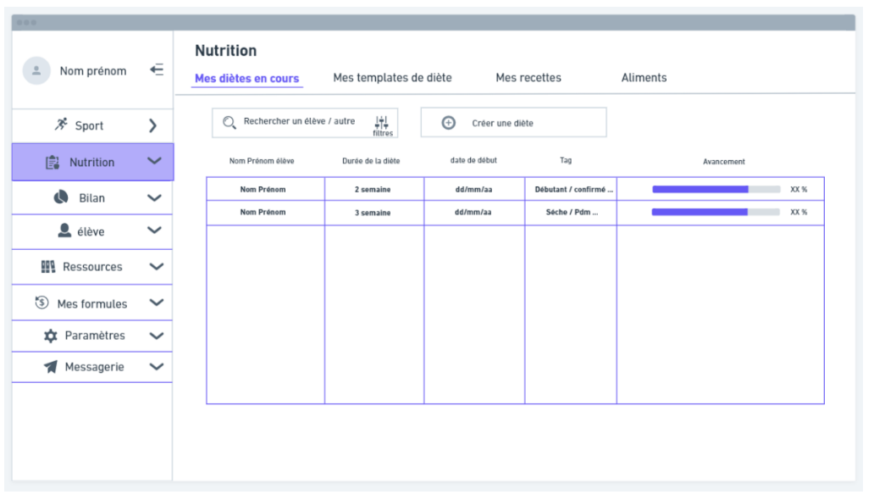
FitApp->Coach->Nutrition->Diète

Slide 23
FitApp->Coach->Nutrition->Diète
Coach
Sport
Nutrition
Bilan
Élève
Ressources
Messagerie
Paramètres
Diètes
Diète Template
Recettes
Aliments
Diète
1
Elève
Durée
Date Début
Tags
% d'avancement
Tag

Slide 24
FitApp->Coach->Nutrition->Diète
Questions
Aucune

Slide 25
FitApp->Coach->Nutrition->Diète
Tests
Diète
  Création, liste (actifs/inactifs), modification, suppression
  Valider la valeur du pourcentage d'avancement
  Un clic sur le nom et prénom de l 'élève affiche la page Nutrition de l'onglet Élève
  Une Diète en cours avec 100% d'avancement reste affichée dans la liste des Diètes actives tant que le coach ne l'a pas « désactivée »
  Une Diète supprimée n'est plus utilisable par l'élève
  Une Diète supprimée est toujours consultable par l'élève
  Une Diète supprimée peut être « réactivée »

